Slide 1


Slide 2

TIẾNG VIÊT 1
BÀI 60
¤n tËp vµ kÓ chuyÖn.

Slide 3


Slide 4

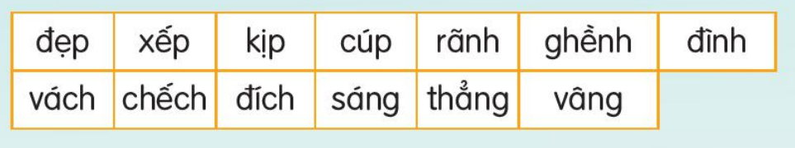

Slide 5


Slide 6


Slide 7
Thư giãn

Slide 8


2
Vở Tập viết trang 39

Slide 9
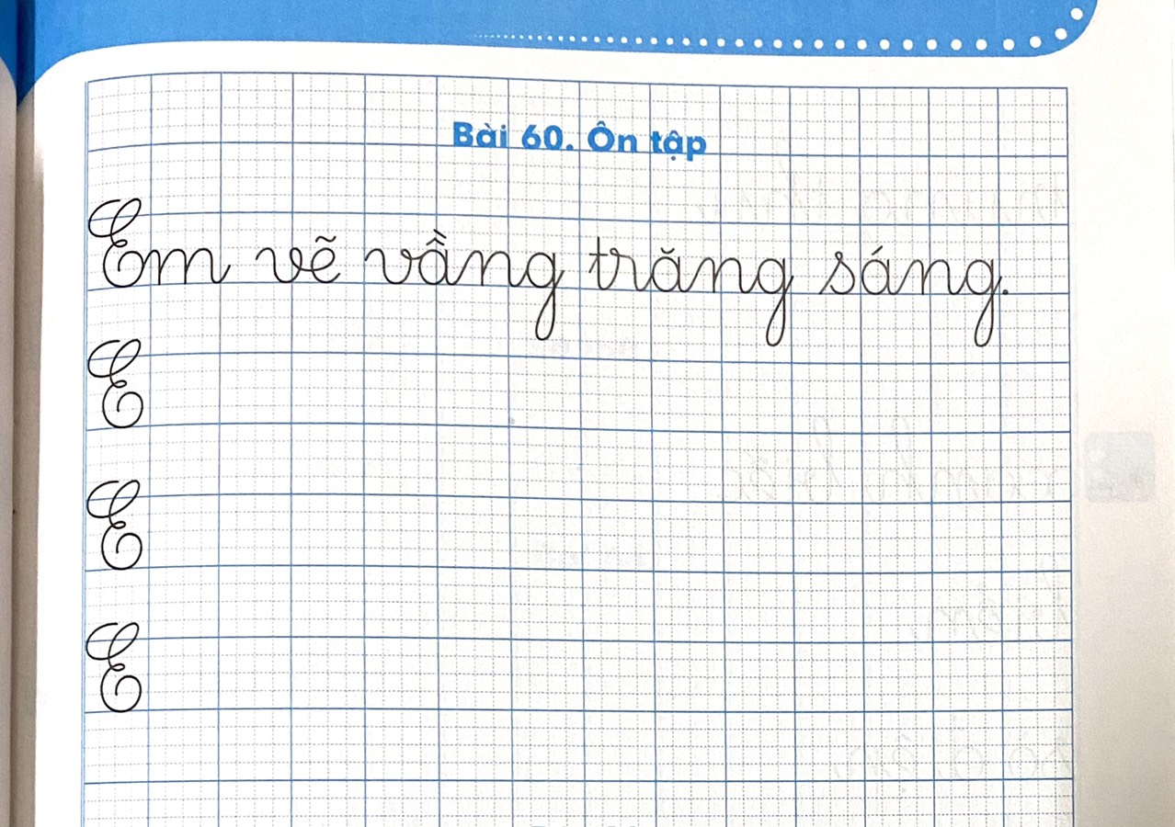
Vở Tập viết trang 39

Slide 10


Slide 11

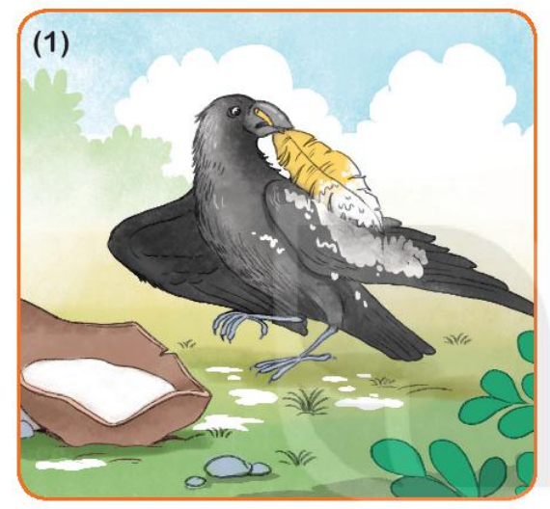
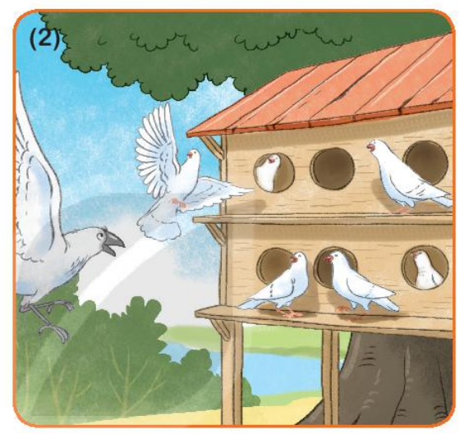
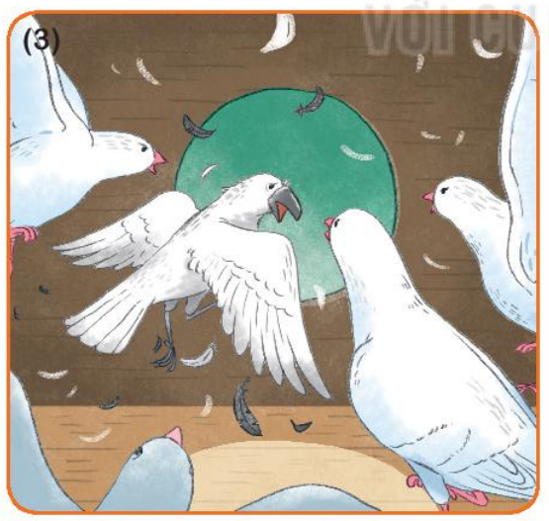


Slide 12


Slide 13


Slide 14


Slide 15
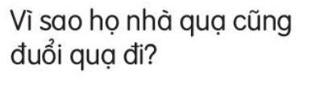

Slide 17

Cñng cè bµi häc

Slide 18
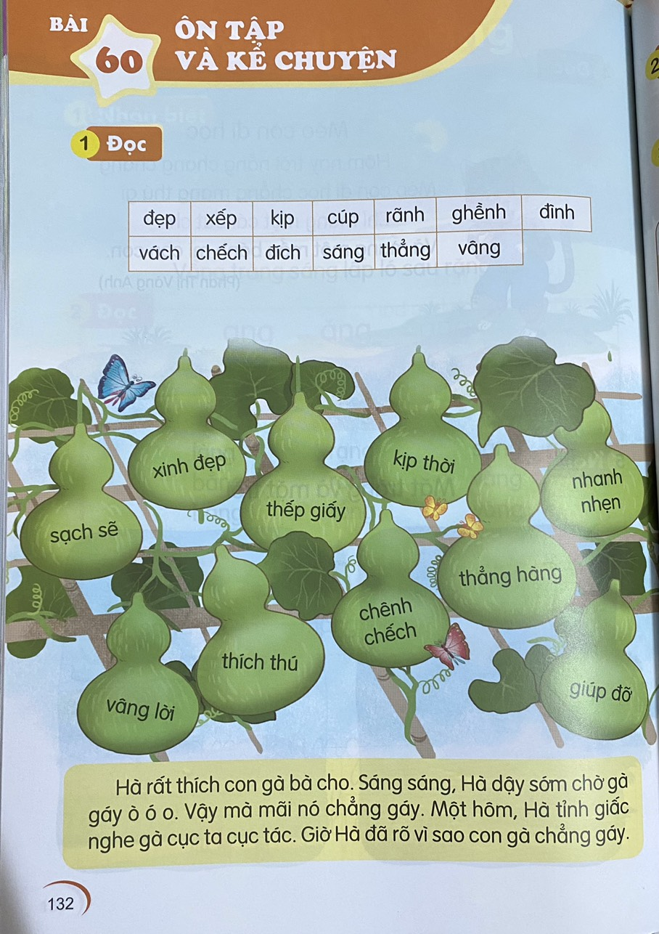
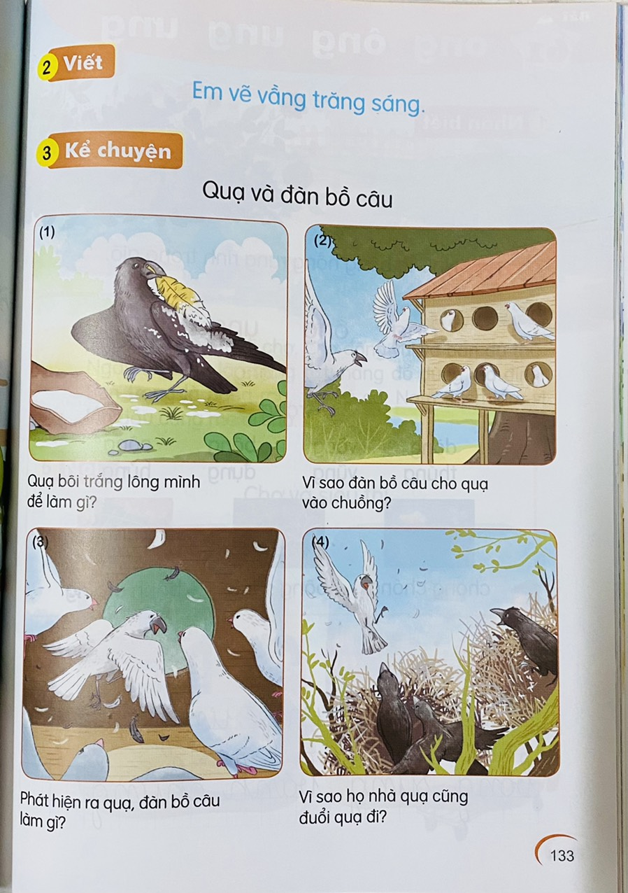

Slide 19


